Slide 1

AIFS
大模型+文件系统
BUSINESS
REPORT
--------Arkfs项目组

Slide 2
01
引言
我们做了什么工作？开创性在哪里？
02
解析层
自然语言的解析和参数的提取与传递
CONTENTS
03
管理层
任务队列的管理与参数传递
04
执行层
文件操作的具体实现
05
应用层——用户界面设计（UI）
用户界面和小组工作的整合串联

Slide 3
引言
/01
1. 前人做了什么工作？
2. 我们做了什么工作？
3. 创新点在哪里？
-----Arkfs 杨柄权

Slide 4
引言
前人做了什么工作——AIOS
将大模型嵌入操作系统，提供了LLM层的系统调用和SDK工具包
存在的问题：大部分功能未实现
我们的工作——AIFS
将大模型嵌入文件系统，使用大模型理解用户文本语义，并实现对应操作（增、删、改、查）
创新点——大模型管理文件系统
将大模型本地部署，学习本地文件，实现了向量化检索
UI + 语音识别 + 大模型文本理解 + 任务队列管理

Slide 5
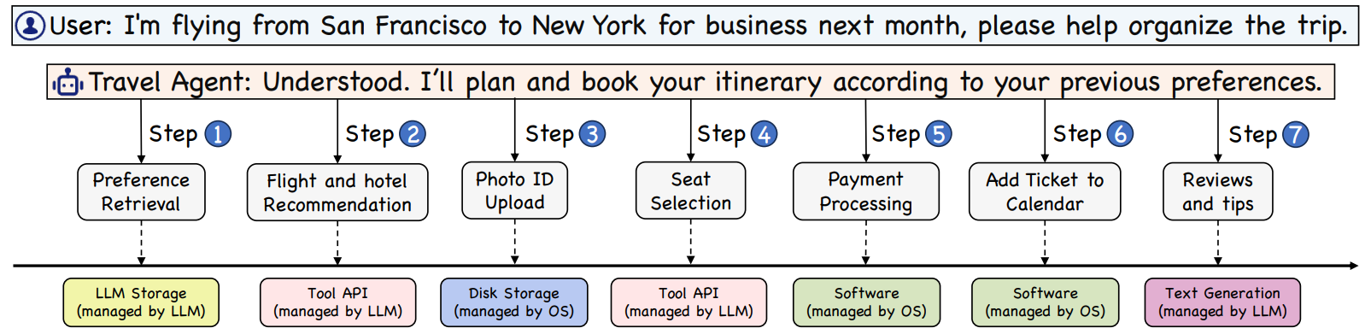
AIOS 流程图

Slide 6
项目流程图
运行结果
缩略图
UI
任务
队列
OS
如：找几张昨天
存的带草的图片，
放到一个文件夹里
输入“自然语言”
0
增(Syscall)
1
删(Syscall)
LLM处理
2
改
语句特征
参数传入
3/4
查(模糊/精细查询)
语句参数：时间，内容，文件类型
大模型给出任务队列调度：剪切 = 查 | 增 | 删
复制 = 查 | 增

Slide 7
解析层
/02
1. 我们需要得到什么关键信息
2. 如何提取自然语言的关键信息
3. 这些关键信息如何组织，如何传递
4. 多任务复合语句的解决方案
-----Arkfs 李岱峰

Slide 8
在这一级，我们做了什么？
自然语言（支持语音输入）
“找几张昨天修改的带草的图片，把它们放到一个新文件夹里”
LLM
LLM
语句特征
任务序列
时间？类型？...?
模糊化查找+增文件夹+复制内容+删除原图片
+
+
修正
修正
特征向量
[['2024-07-04T00:00:00', '2024-07-05T14:54:21.188031'], 'image', ['草', ''], '301']

Slide 9
问题1：我们需要得到什么关键信息
时间？
文件类型？
模糊化关键词？具体化文件名？
我昨天修改的？
我前天修改的？
我上个星期看的？
一张图片？
一个文本？
我要找带草的图片
我要找一个叫...的文件
'2024-07-04T00:00:00',
'2024-07-05T14:54:21.188031'
image
txt
'grass'
'main.py' ->4

Slide 10
问题1：我们需要得到什么关键信息
任务队列
用户需要干什么？“剪切”-> "查增删" “复制” -> "查增"
用户自然语言
用户要进行的操作，对应的任务序列
任务序列码
LLM
转换
修正
我要把...放到新文件夹里
剪切 -> 查增删
301
'增': '0',
'删': '1',
'改': '2',
'查': '3',
'细': '4'
.......

Slide 11
问题1：我们需要得到什么关键信息
其他的特征？
用户指定新文件夹名？
用户想要文件夹和文件一起建立？
用户还指定文件里有什么内容？要大模型给他生成一篇新东西放进去？
特征向量实质是对信息的压缩，更多的需求对应更多的参数

Slide 12
问题2：如何提取自然语言的关键信息
1.本地大模型解决方案
2.远程api解决方案
我们最终选择了第二种作为最终的演示程序

Slide 13
问题2：如何提取自然语言的关键信息
1.本地大模型解决方案
实验设备：戴尔 Inspiron 15 5510
实验大模型：llama3-8b
实验方法：ollama本地运行，uvicorn.run(app, host="0.0.0.0", port=8000)
嵌入程序内
实验结果：生成速度慢，提取不准确，任务队列不符合要求。

Slide 14
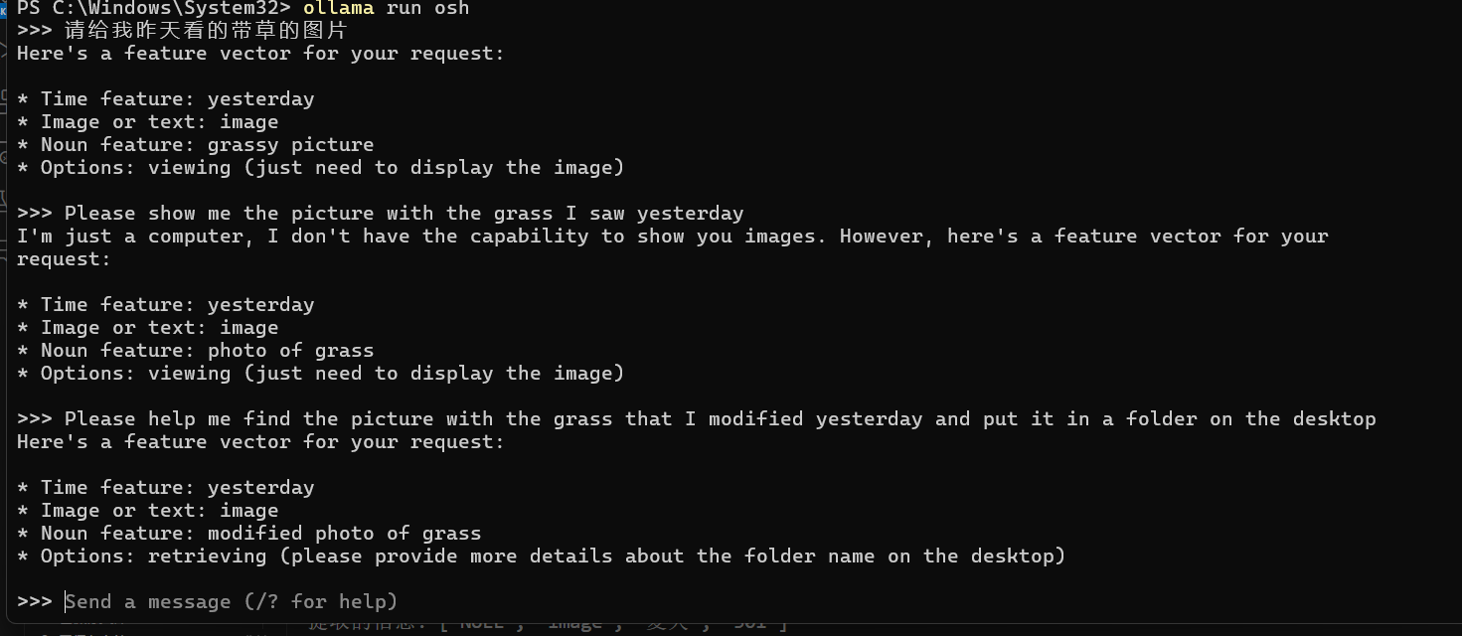
问题2： 如何提取自然语言的关键信息
1.本地大模型解决方案

Slide 15
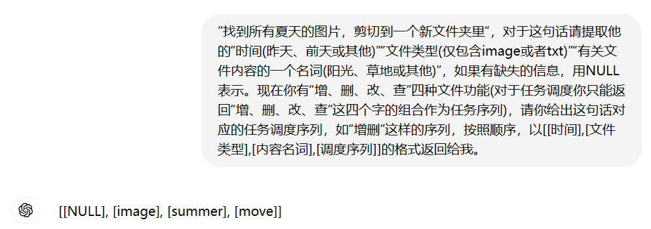
问题2：如何提取自然语言的关键信息
2.远程api解决方案
简单有效

Slide 16
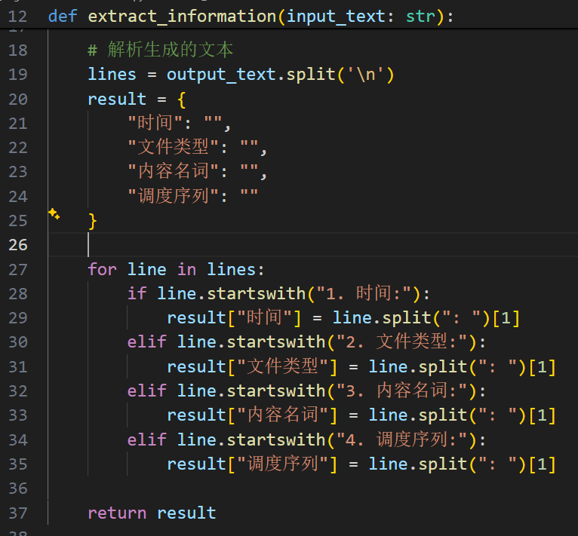
问题3：这些关键信息如何组织，如何传递
1.本地大模型解决方案
对返回值进行约定
对返回值进行提取

Slide 17
问题3：这些关键信息如何组织，如何传递
2.远程方案
def recognize_speech_from_mic(): 语音转文字模块
def parse_operations(param) 将一些字符串映射，如任务序列映射
def standard(user_input) 将返回字符串进行整理(分列表，不合规返回值修正)
def map_relative_time_to_iso(time_str) 将时间转换为具体的iso时间
......

Slide 18
问题3：这些关键信息如何组织，如何传递
下层需求：
[['时间起始', '时间终止'], '文件类型(image/txt)', ['content', '路径(暂无)'], '任务序列']
可以根据需求添加参数

Slide 19
问题4：多任务复合语句的解决方案
现在我们能做到什么：“单逻辑”组合任务
“找几张昨天修改的带草的图片，把它们放到一个新文件夹里”
我们还不能做到： “ 多逻辑”复合任务
“找几张昨天修改的带草的图片，把它们放到一个新文件夹里，并把新文件夹改名叫picture，再找一些新的人像的图片放到这个文件夹里”

Slide 20
问题4：多任务复合语句的解决方案
“找几张昨天修改的带草的图片，把它们放到一个新文件夹里，并把新文件夹改名叫picture，再找一些新的人像的图片放到这个文件夹里”
解决方案
LLM:多任务解析
“找几张昨天修改的带草的图片，把它们放到一个新文件夹里“
”并把刚创建的新文件夹改名叫picture“
”找一些新的人像的图片放到picture文件夹里“
1.我只需要将多个向量传递给下层
2.下层可以接收并处理多个向量

Slide 21
问题4：多任务复合语句的解决方案
复杂自然语言（支持语音输入）
LLM
单逻辑自然语言
当然，我们还没有完成这项任务，
因为需要两层模型嵌套，
但是实验结果非常不稳定，
而且需要添加大量参数
LLM
语句特征
+
任务序列
修正
特征向量

Slide 22
管理层
/03
1. 提取到的信息如何传递给目标函数
2. 任务队列如何管理
-----Arkfs 杨柄权

Slide 23
问题1：提取到的信息如何传递给目标函数——预处理
作为解析层、执行层和应用层之间的桥梁，管理层负责对解析层提取到的
信息做预处理，再将符合格式的数据传入执行层
传入参数：[modified_time, type, [feature, target_folder], opcode]
增：[[sources], target_folder, file(0)/dir(1), name]
删：[sources]
查：[modified_time, content, target_folder]

Slide 24
问题1：提取到的信息如何传递给目标函数——预处理
考虑到“查”操作后（需用户确认）需重新创建对象，且由于“查”函数返
回值为列表类型，与传入参数feature字符串类型不同，故复用该参数以减小
参数复杂度
传入参数：[modified_time, type, [feature or [sources], target_folder], opcode]
增：[[sources], target_folder, file(0)/dir(1), name]
删：[sources]
查：[modified_time, content, target_folder]

Slide 25
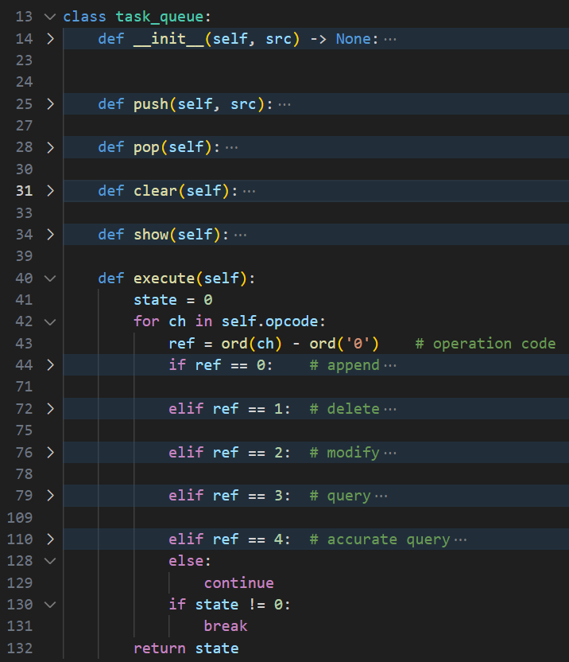
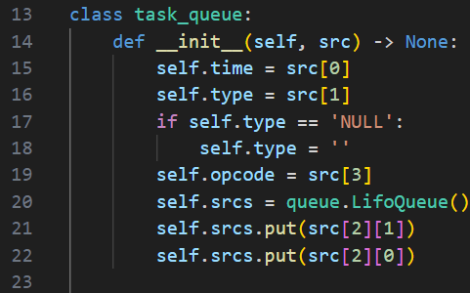
任务队列类的定义

Slide 26
问题2：任务队列如何管理
为提高任务队列的扩展性，使用栈管理传入的参数：
查、增操作的返回值均可能为下一操作的传入参数，如“查找一张xxx图片
，并将其复制到xxx文件夹”，查的输出即增的输入
调用函数时弹栈获取参数，可保证参数获取正确，且为程序的并发执行等后
续进展提供基础
此时任务队列可以被看做一个管道，剪切 = 查 | 增 | 删

Slide 27
问题2：任务队列如何管理
函数执行顺序 —— 操作码
“剪切”操作码为 "301" —— 先查，再增，最后删
操作码：0——增，1——删，2——改，3——向量化检索，4——精确搜索

Slide 28
执行层
/04

Slide 29
精确搜索——基于AC自动机
Aho-Corasick Automation:
以 Trie 的结构为基础，结合 KMP 的思想建立的自动机。
这个算法是为了解决在一个主文本字符串中查找多个模式字符串（或称为
“关键词”）的问题，它可以在线性时间内完成搜索，非常高效。
时间复杂度：O(95n+m)

Slide 30
AC自动机的核心——Trie树
模式串：i, she, his, hers

Slide 31
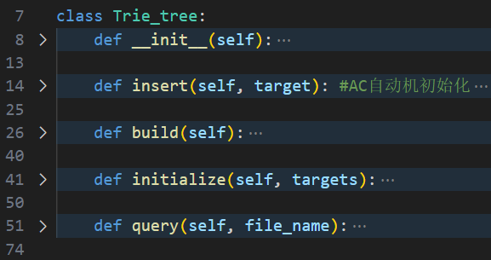
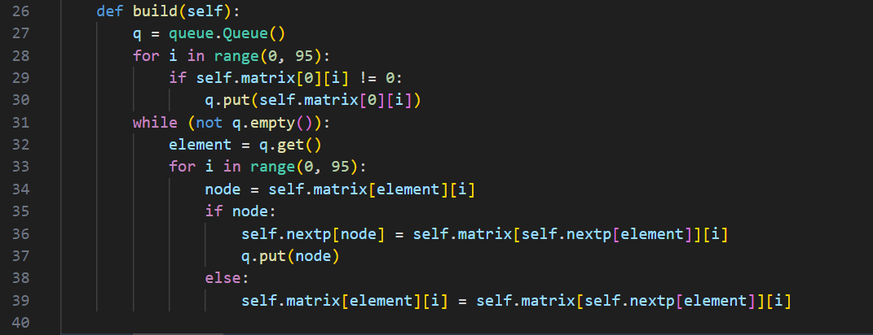
Trie_tree类的定义

Slide 32
文件操作
增添
· 功能：
· 新建文件/文件夹 · 复制文件/文件夹
· 参数：[[src], dst, file/dir, name]
01. 新建文件/文件夹
判断方式：[src]为空
执行操作： os.makedirs(os.path.join(dst, name))
with open(os.path.join(dst, name),"w") as f
02. 复制
判断方式： [src] 不为空
执行操作： shutil.copytree(address,os.path.join(dst, name))
shutil.copy(address,os.path.join(dst, name))

Slide 33
文件操作
文件删除
· 功能：删除文件或目录
· 参数：[src]
· os.remove/shutil.rmtree
· send2trash.send2trash

Slide 34
文件查找
· 功能：通过模糊词以及时间范围查找文件
CLIP+T5
· 参数：[[start_time, end_time], content, target_dir]
CLIP进行编码
对于长文本，使用T5进行摘要生成
处理特征向量和构建Faiss索引
归一化后进行最相似文件查找
根据时间范围进行筛选
CLIP
Contrastive Language-Image Pre-training
model.encode_image(image: Tensor)
model.encode_text(text: Tensor)
Limitations: content_length不能超过77

Slide 35
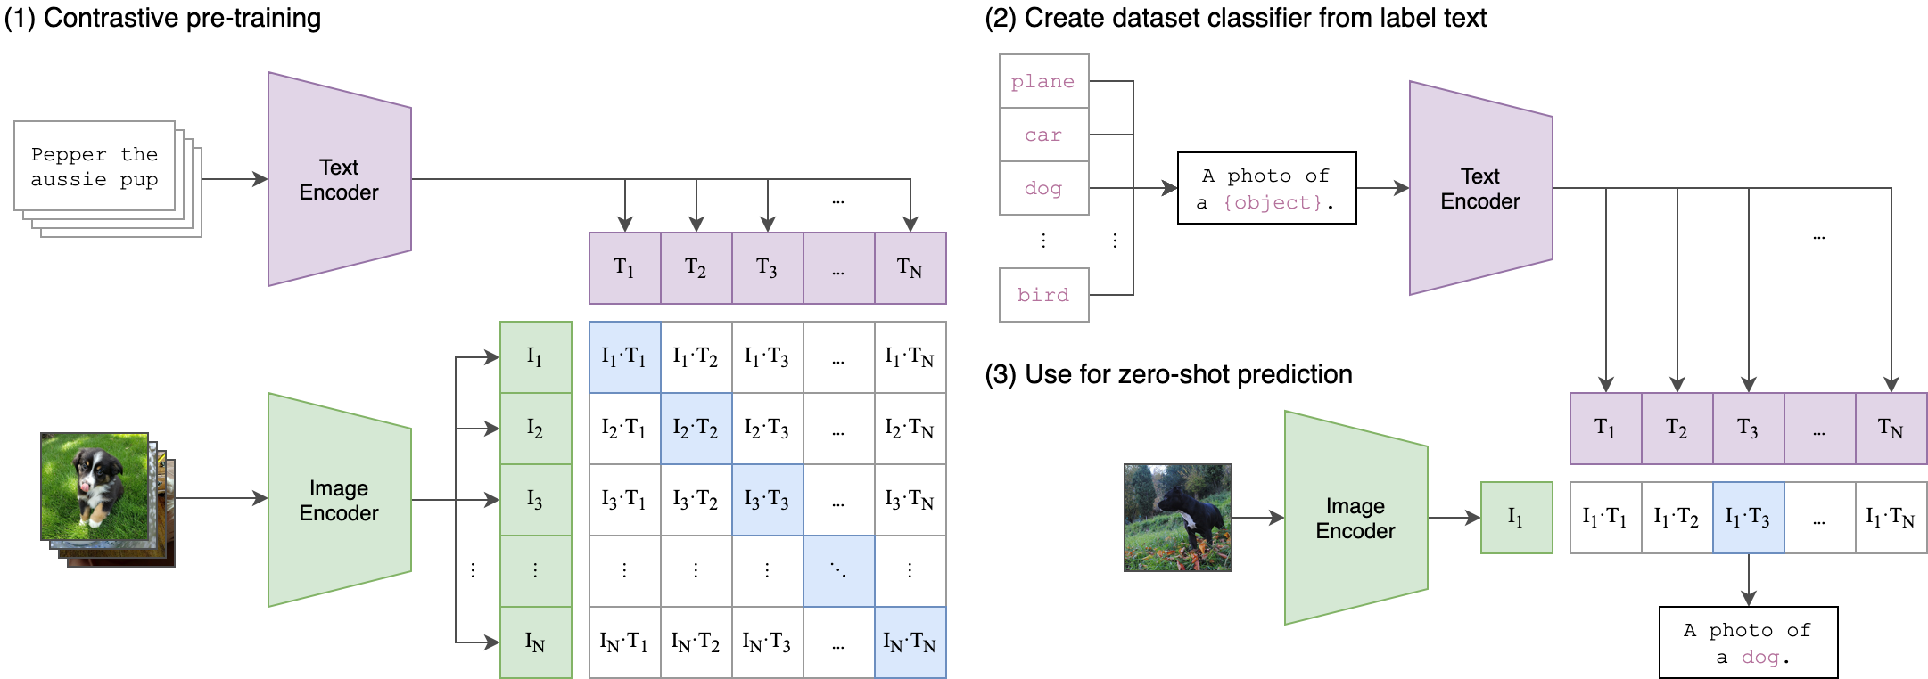
Return

Slide 36
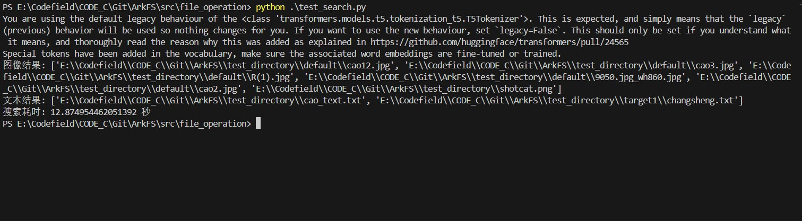
CLIP + T5 测试结果：

Slide 37
工作方向：
· 文件查找
· 文件类型扩充：目前仅支持图片查找以及“.txt”文本的模糊查找
· 速度
· 准确度：对于特征向量处理，使其相似度能够提高
· 文件修改
· 修改文件名/文件夹名
· 在空文件中创建新内容
· 修改文件已有内容

Slide 38
应用层设计 ——用户交互界面（UI）
/05
PB22111703 刘明乐

Slide 39

UI调用流程
1
UI接收用户输入，传递给解析层
2
从解析层接收任务项，分情况传递给任务队列
3
从任务队列接收结果，并显示在UI上

Slide 40
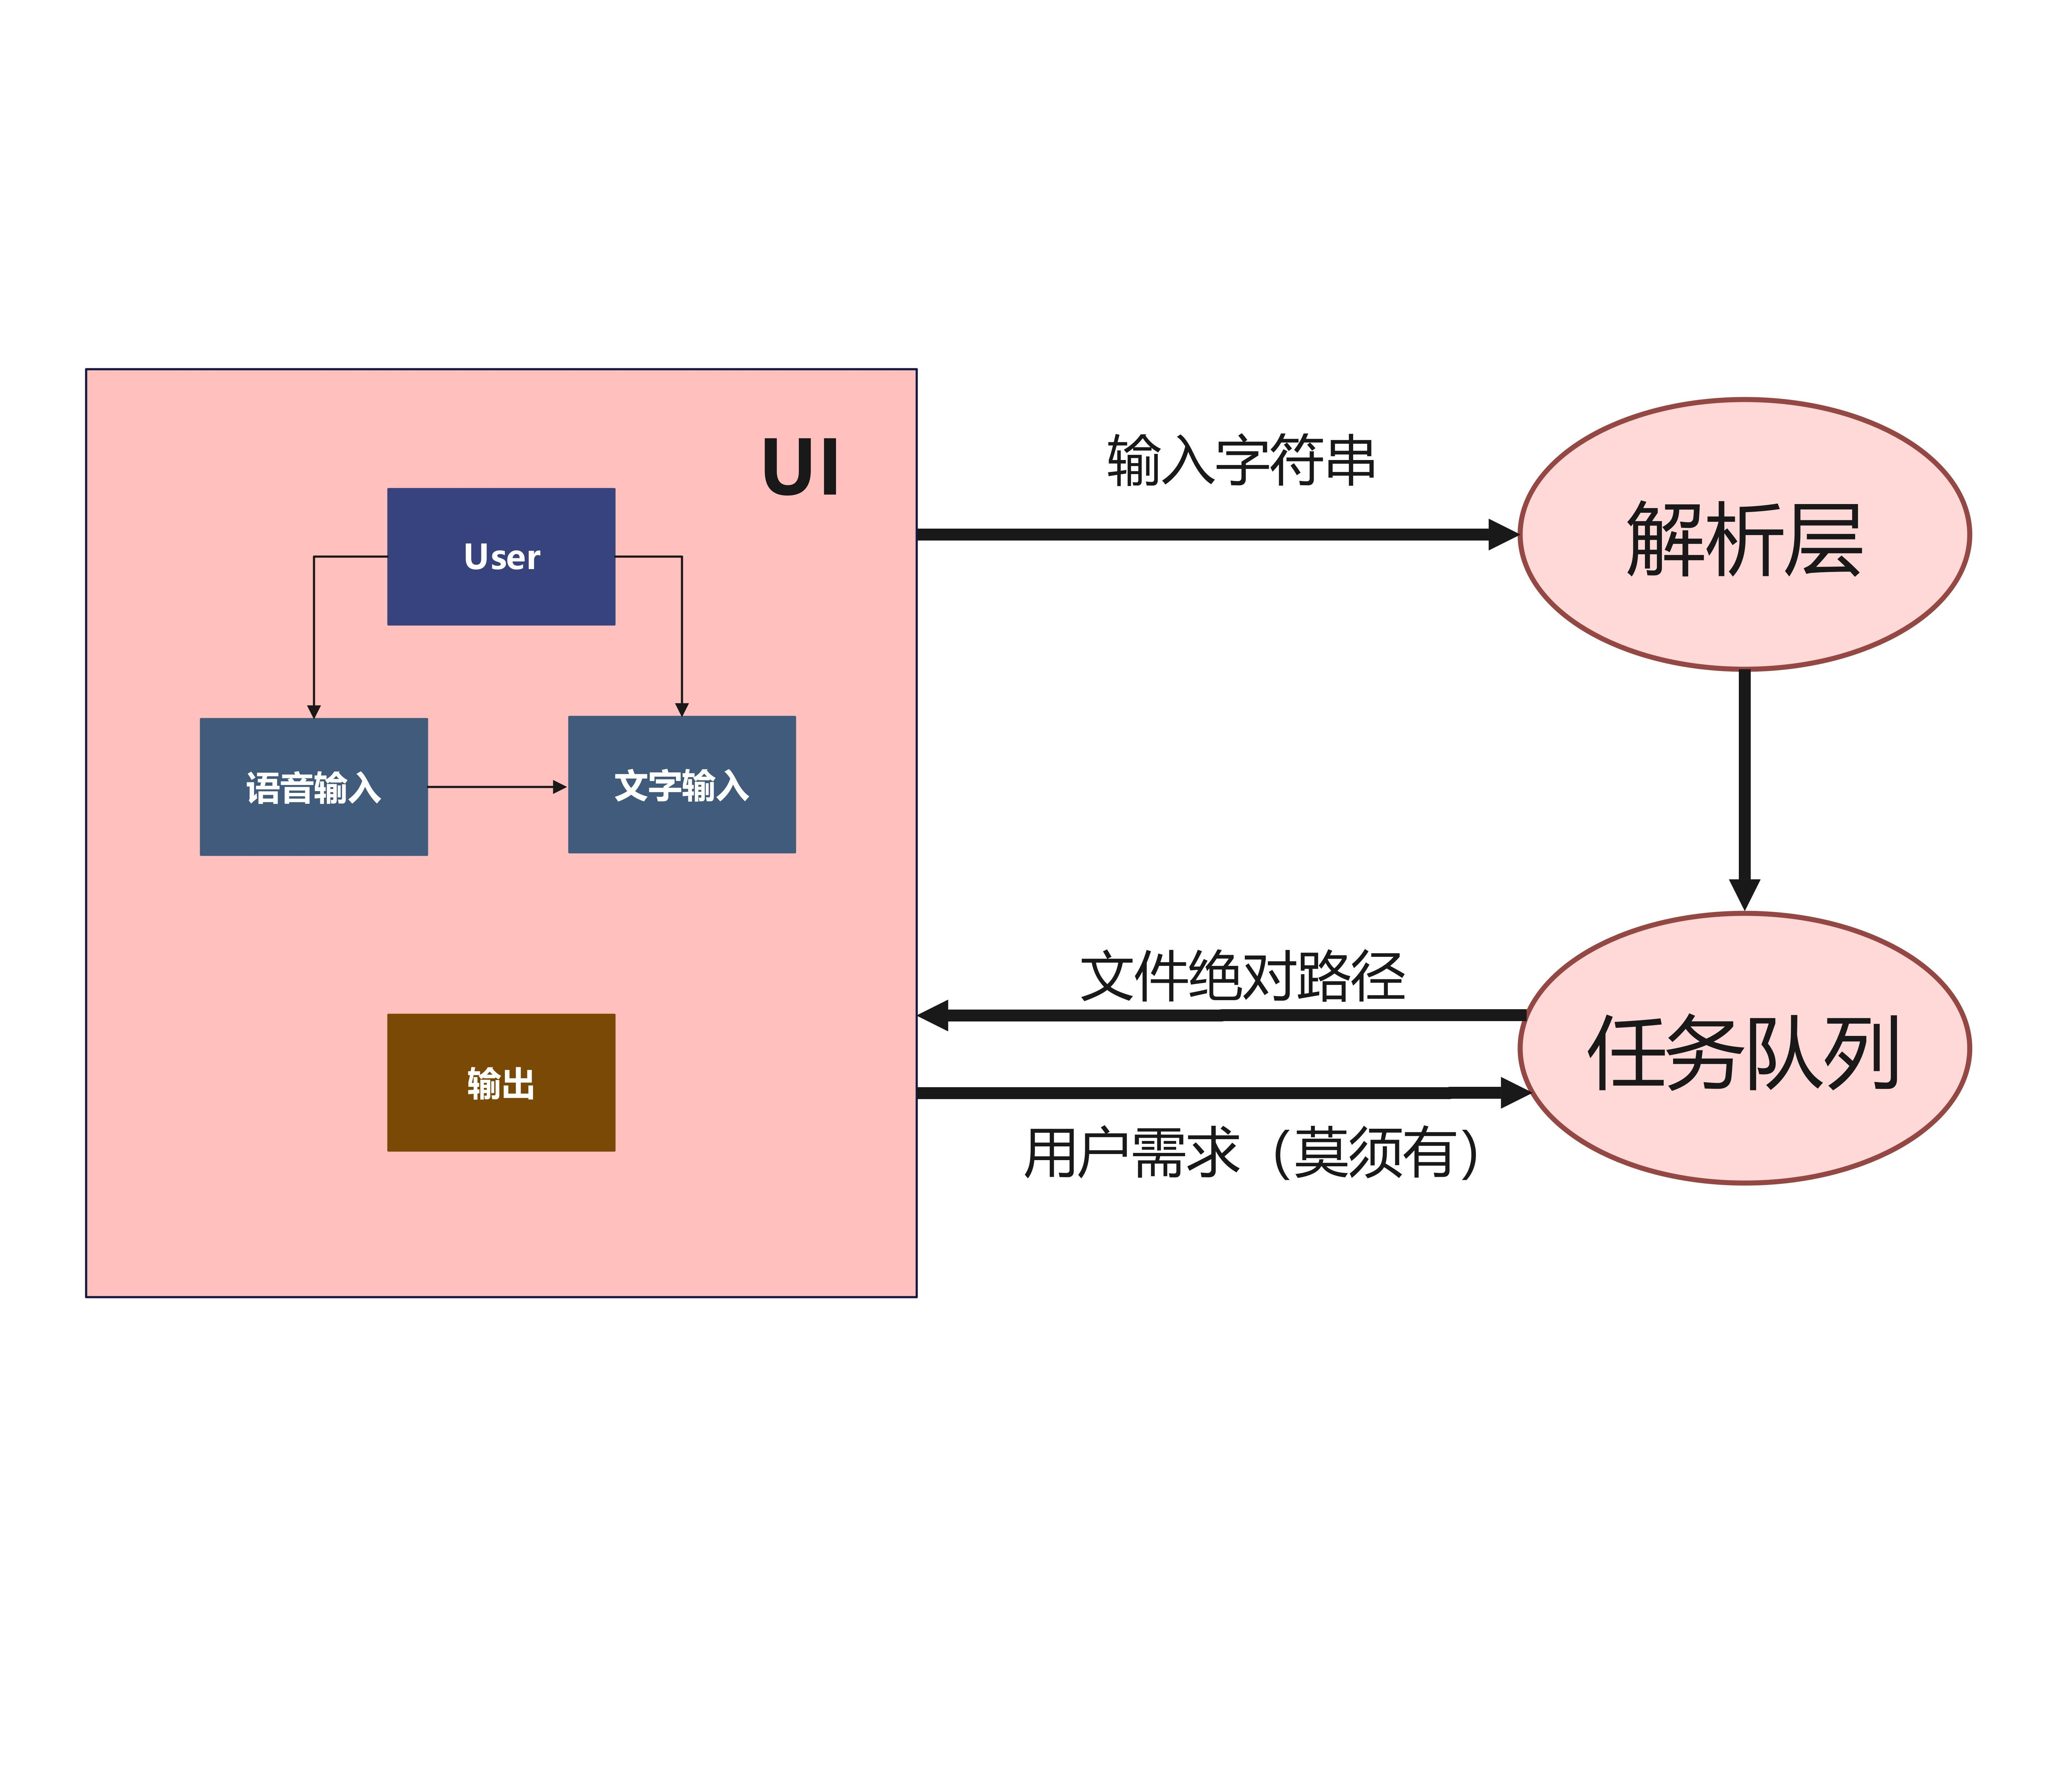
UI工作流程图示

Slide 41

成果展示——演示视频
01.语音输入新建文件夹
02.向量化索引查找
03.字符串匹配查找
04.组合操作——剪切

Slide 42
总结与反思
/06

Slide 43
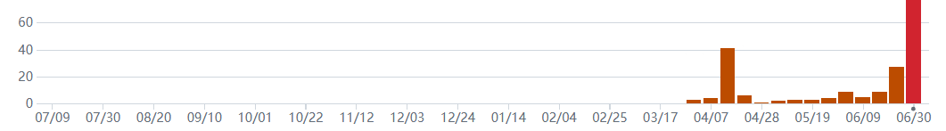
项目总结

Slide 44
未来的发展方向
1.更复杂语言的判定：
解析层：上层LLM的加入，参数扩充
管理层：任务队列和参数栈支持
执行层：更多的可调用syscall
2.完全本地化的运行策略：
解析层：OLLama的本地训练
执行层：大模型的统一使用
应用层：本地化的语音转文字
3.更优雅的设计：
应用层：app的封装，更精美的UI设计

Slide 45
——Arkfs 项目组
REPORT

